Slide 1

Bevezetés a genetikába és genomikába
Semmelweis Egyetem Genetikai, Sejt- és Immunbiológiai Intézet
Budapest
2020
Notes:
RNA is involved in
Transcription/Translation: mRNA, tRNA, rRNA
Gene regulation: siRNA, microRNA
Splicing: snRNA
RNA degradation is necessary
Maturation of RNAs
Defective or non-functional RNAs
Control of gene expression
How can RNA be degraded?

Slide 2
http://gsi.semmelweis.hu/
Felhasználó név: student
Jelszó: receptor
Notes:
RNA is involved in
Transcription/Translation: mRNA, tRNA, rRNA
Gene regulation: siRNA, microRNA
Splicing: snRNA
RNA degradation is necessary
Maturation of RNAs
Defective or non-functional RNAs
Control of gene expression
How can RNA be degraded?

Slide 3
Alapfogalmak 1.
Genom: egy sejt teljes örökítőanyag-mennyisége
Genetika: egyedi génekkel, öröklődéssel és változékonysággal foglalkozó tudomány
Genomika: a teljes genomot és a gének kölcsönhatásait vizsgáló tudomány
Epigenetika: a génexpresszió örökletes, de nem a DNS bázissordjében kódolt változásaival foglalkozik

Slide 4
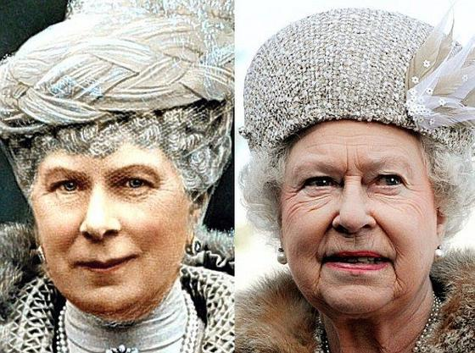
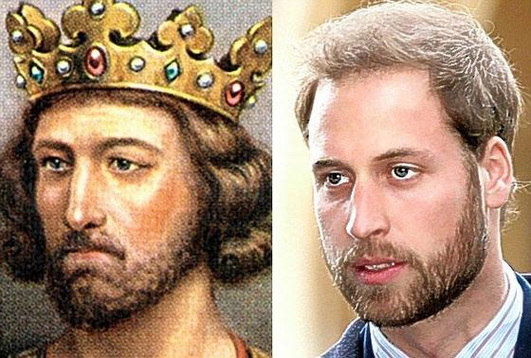
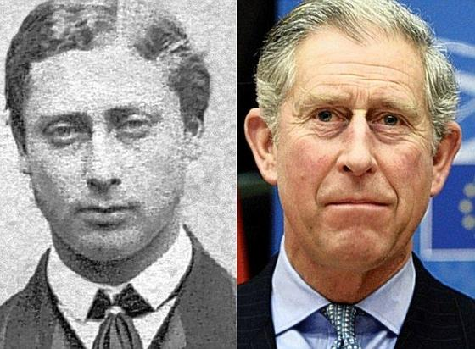
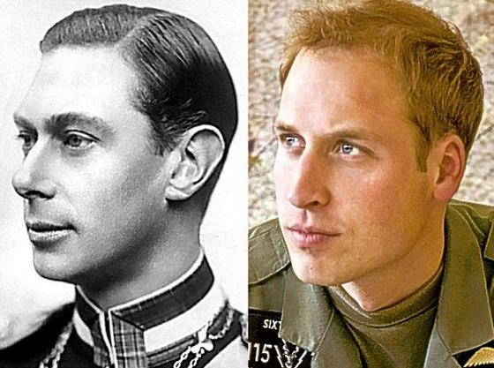
Öröklött vonások
Mary (1867-1953), and granddaughter Queen Elizabeth II
King Edward I (1239-1307) and his 21 times great-grandson Prince William
Edward VII (1841-1910) great-great-grandson Charles
King George VI (1895-1952) and great-grandson William
http://www.ivantic.net/Dejvid%20Ajk%20i%20zavere/kloirani%20gusteri.htm

Slide 5
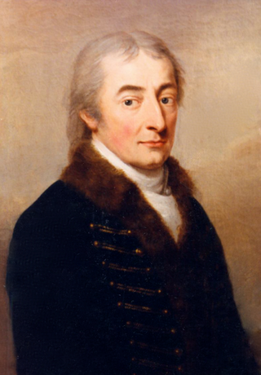
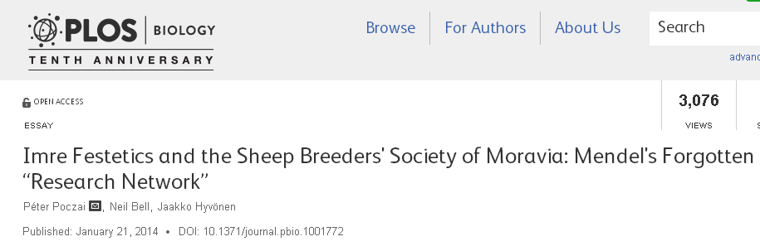
Festetics Imre gróf - A keresztapa
Festetics gróf használta először a szakirodalomban a „genetika” szót
A természet genetikai törvényei (Die genetische Gesätze der Natur) címmel 1819-ben megjelent munkájában
- A nagyszülők tulajdonságai, amelyek a második generációban eltűnnek, újra megjelennek a későbbi generációkban (ua. mint Mendel szegregációs trv.-e)
1764-1847
(> 80 évvel W. Bateson, a szó „hivatalos” kitalálója előtt),
és az öröklődés számos szabályszerűségét megfogalmazta birkatenyésztéssel kapcsolatos megfigyelései nyomán.
Mendel „kutatói hálózatához” tartozott.

Slide 6
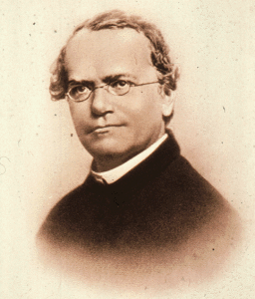
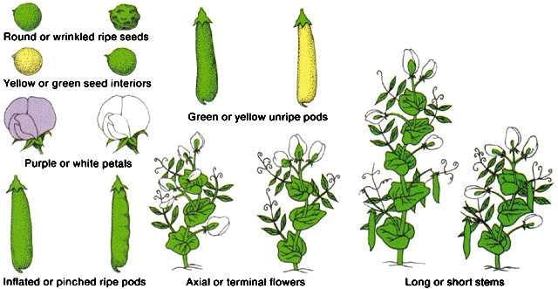
Genetika tudomány kezdete: Mendel 7 tulajdonságpárt vizsgált
1822-1884

Slide 7

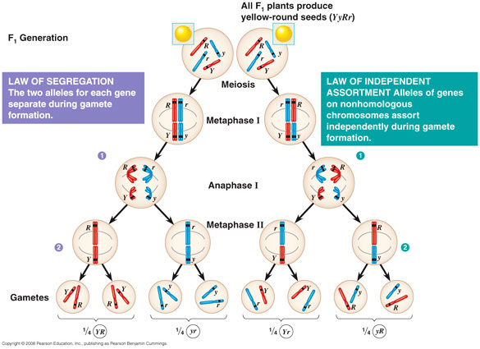
Mendel törvényei megmagyarázzák a meiózis eseményeit
Uniformitás törvénye
A random szétválogatódás (független öröklődés) törvénye: a nem homológ kromoszómán lévő gének egymástól függetlenül válnak szét.
A hasadás (szegregáció) törvénye: a két allél elválik egymástól az ivarsejt képződéskor
1865

Slide 8
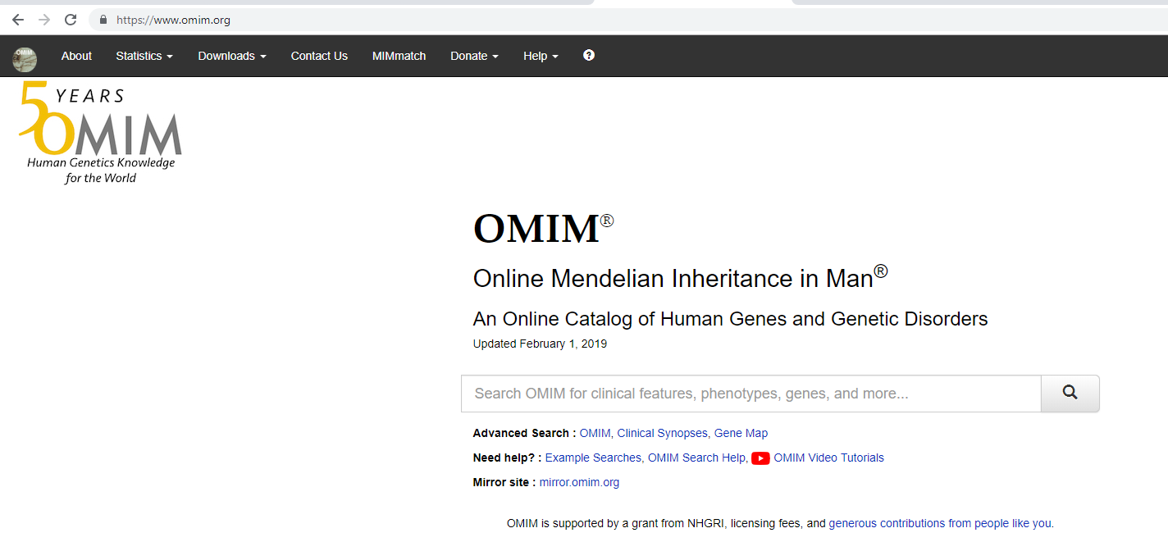
https://www.omim.org/statistics/geneMap

Slide 9
https://www.omim.org/statistics/entry
16035 ismert lókusz
Összesen ~ 24 000 emberi gén
~ 9 000 ismert monogénes betegség/jelleg
Ennél sokkal több öröklődő elváltozás, illetve
betegségekre hajlamosító tényező
Mi a számbeli különbségek oka?
Még nem minden lókuszt és gént ismerünk
Sok betegség/jelleg nem egy gén által
meghatározott = komplex jellegek/betegségek
Még egy gén különböző részei és hibái is
más-más jellegért/betegségért lehetnek felelősek

Slide 10
MONOGÉNES ÖRÖKLŐDÉS
OLIGOGÉNES ÖRÖKLŐDÉS
POLIGÉNES ÖRÖKLŐDÉS
SZÁM
GYAKORISÁG
Mendeli öröklődés szabályai szerint
Mendeli öröklődés szabályai NEM alkalmazhatóak

Slide 11

Vertikális géntranszfer = generációról generációra
(szülőről utódra vagy egy sejtről az utódsejtjeire)
történő információ átadás
Horizontális géntranszfer = egy generáción belül
azonos vagy különböző organizmusok,
(prokaryota és prokaryota vagy pro- és eukaryota
vagy eukaryota és eukaryota) közötti információ
átadás

Slide 12
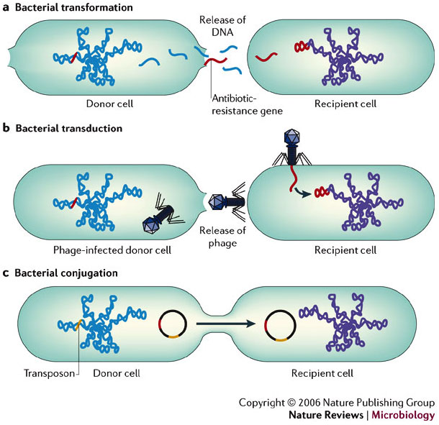
Horizontális géntranszfer baktériumok között
Bakteriális transzformáció
Bakteriális transzdukció
Bakteriális konjugáció
Furuya EY and Lowy F (2006) Antimicrobial-resistant bacteria in the community setting
Nat Rev Microbiol. 4: 36–45
Notes:
a | Transformation occurs when naked DNA is released on lysis of an organism and is taken up by another organism. The antibiotic-resistance gene can be integrated into the chromosome or plasmid of the recipient cell. b | In transduction, antibiotic-resistance genes are transferred from one bacterium to another by means of bacteriophages and can be integrated into the chromosome of the recipient cell (lysogeny). c | Conjugation occurs by direct contact between two bacteria: plasmids form a mating bridge across the bacteria and DNA is exchanged, which can result in acquisition of antibiotic-resistance genes by the recipient cell. Transposons are sequences of DNA that carry their own recombination enzymes that allow for transposition from one location to another; transposons can also carry antibiotic-resistance genes.

Slide 13
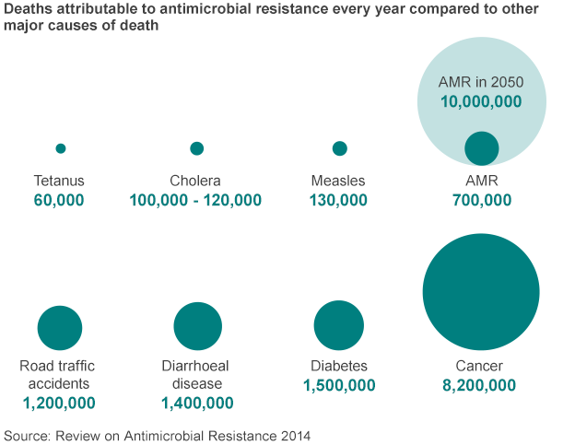
Antimikrobiális rezisztenciának tulajdonítható halálozások
száma

Slide 14
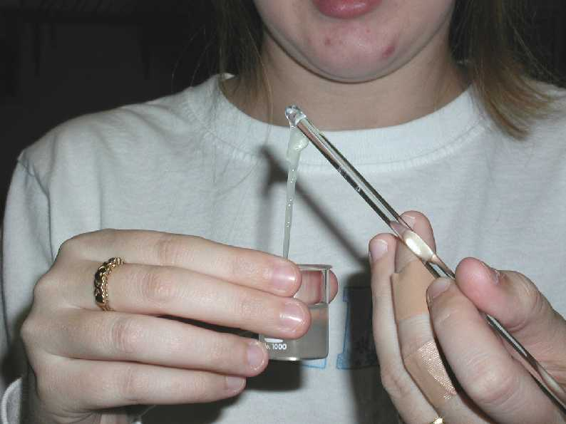
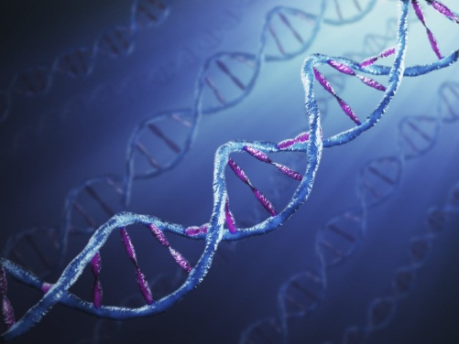
Az örökítőanyag, a DNS

Slide 15
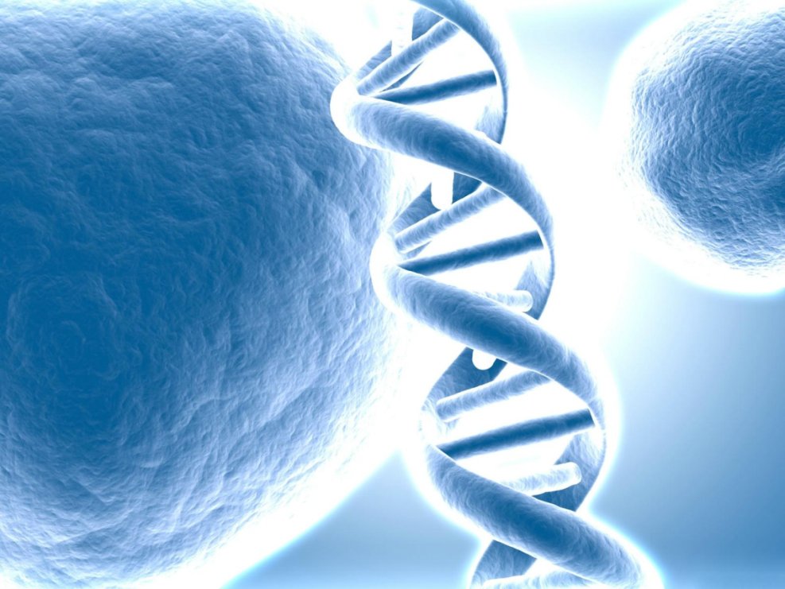
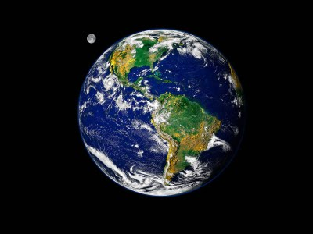
A DNS hossza
A szervezet egészére nézve a Hold-Föld távolság 651x-e
2m/sejtmag

Slide 16
Valamennyi sejtünk azonos mennyiségű DNS-t tartalmaz?
A testi és ivarsejtek eltérő mennyiségű DNS-t tartalmaznak
Az egyes testi sejtek is különböző mennyiségű DNS tartalmúak a sejtciklus fázisától függően
Vörösvértest, harántcsíkolt izomsejt, syncytiotrophoblast, megakaryocyta, tumorsejt….

Slide 17
A testi sejtekben azonos a DNS bázissorrendje?
A T és B limfociták esetében eltér más testi sejtekétől (szomatikus génátrendeződés, osztályváltás, affinitás érés)

Slide 18
Mit kódol a DNS?
RNS-t és fehérjéket
A lipideknek és szénhidrátoknak nincs templátja

Slide 19
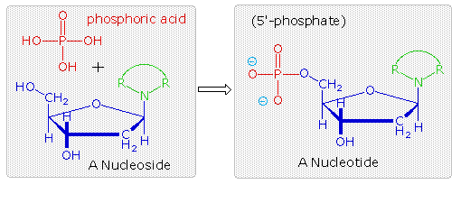
A DNS építőkövei
bázis
bázis
nukleozid
nukleotid

Slide 20
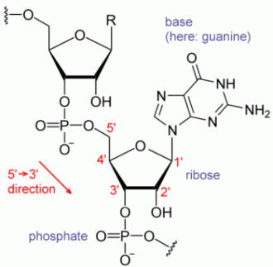
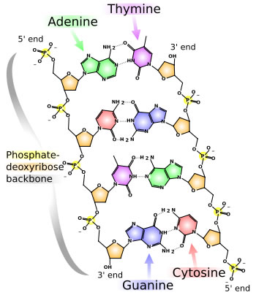
1 DNS molekula= 2 polinukleotid lánc
5’
3’
2x 3x10⁹ bázispár/ humán testi sejt

Slide 21
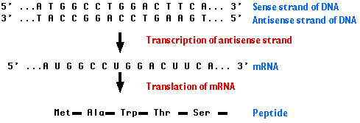
DNS
upstream
downstream
Az antisense (nonsense vagy non-coding) szál: aktív szál, mely részt vesz a transzkripcióban

Slide 22
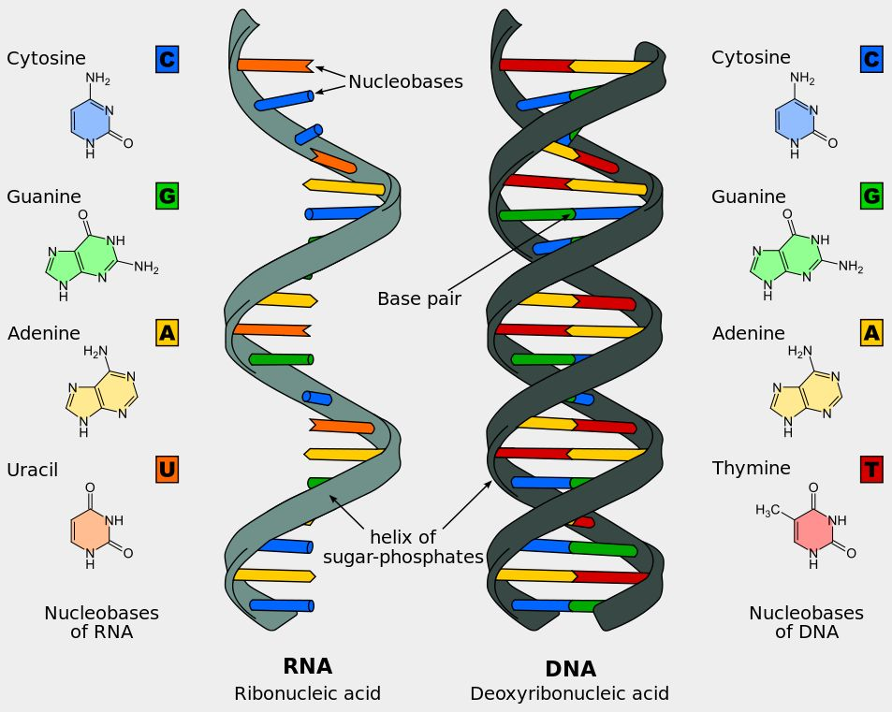
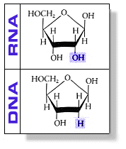
RNS és DNS
egyszálú
kettős szálú

Slide 23
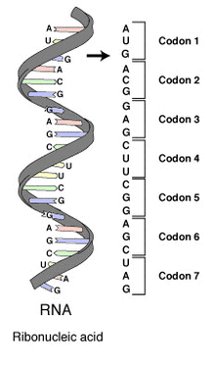
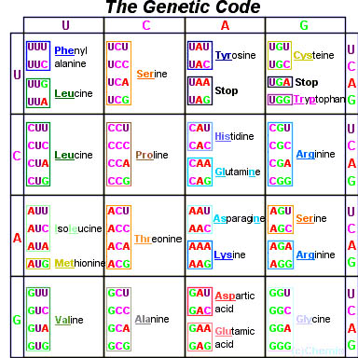
A genetikai kód
1. Tripletekből áll
2. Degenerált (redundáns): 20 aa-64 triplet kombináció
3 stop kód (TAA, TAG, TGA)
3. Vessző- és átfedés mentes
4. Csaknem teljesen univerzális
5. Lötyögés (wobble effect) jellemzi (Francis Crick)
6. Egyértelmű (egy kódon csak egy aminosavat kódol)

Slide 24
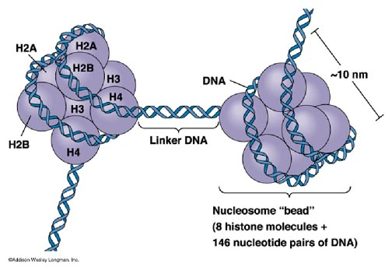
A DNS nukleoszómális szerveződése
20-80 nt
1.65x
Notes:
RNA is involved in
Transcription/Translation: mRNA, tRNA, rRNA
Gene regulation: siRNA, microRNA
Splicing: snRNA
RNA degradation is necessary
Maturation of RNAs
Defective or non-functional RNAs
Control of gene expression
How can RNA be degraded?

Slide 25
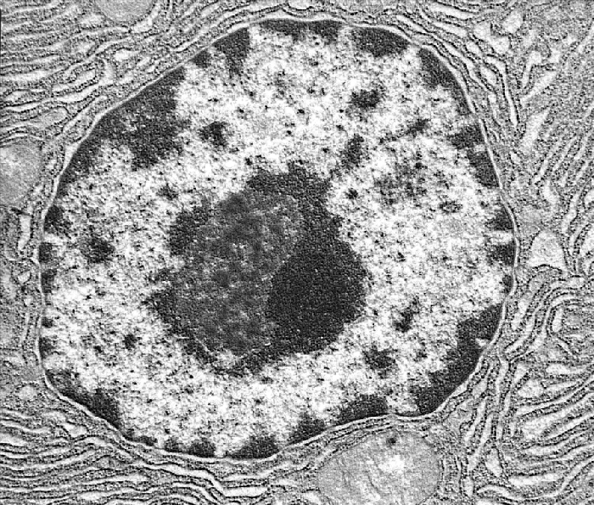
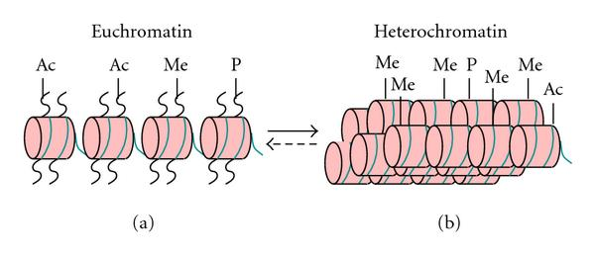
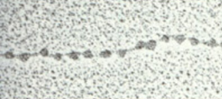
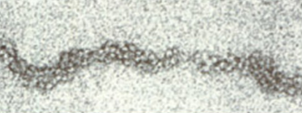
Kromatin
eukromatin
heterokromatin
Kitekeredett kromatin nukleoszómákkal : „genes on”: aktív
Interfázisos kromatin filamentum: „genes off”: inaktív (30 nm ∅)

Slide 26
Kromatin állomány szerveződése kromoszómává
nukleoszóma
DNS 1/7-ére rövidül – 11nm átmérőjű.
Szolenoid: 30 nm
hurok struktúra
100 kb
kromatin köteg: 1 Mb
kromoszóma

Slide 27
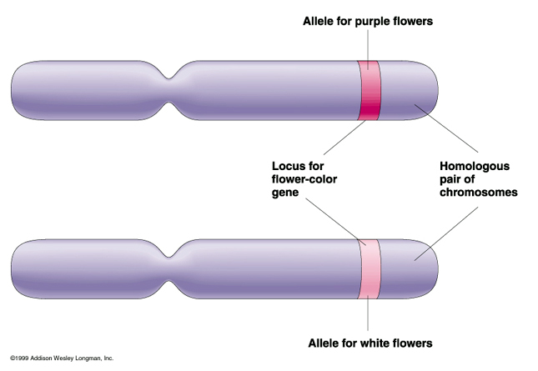
Alapfogalmak 2.
Gén
  Az öröklődés egysége (DNS v. RNS szakasz)
Lokusz
  A gén helye
Géntermék
  RNS
  Protein
Allelomorf gének
(allélok)
    Eltérő
    génváltozatok
  Polimorfizmus
Vad allél: egy adott
génnek a természetben leggyakrabban előforduló változata

Slide 28
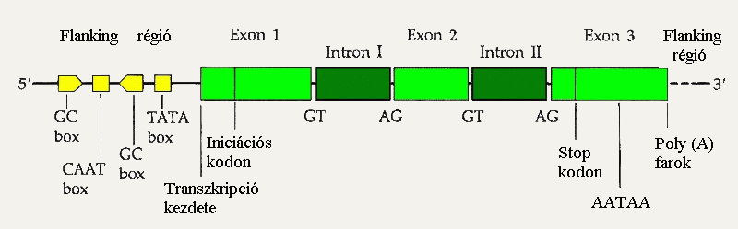
A gén szerveződése

Slide 29
Alapfogalmak 3.
Genotípus – egy egyedre általában, vagy
egy meghatározott lókuszára jellemző genetikai
összetétel
Fenotípus – egy sejt vagy szervezet
megfigyelhető (látható/mérhető) tulajdonságai

Slide 30
Genotípus – fenotípus kölcsönhatások
fén
életkor
Környezeti tényezők
gén
Fenokópia – környezeti tényezők
alakítanak ki olyan fenotípust,
aminek más személyben genetikai oka van
oka van.
pleiotrópia heterogénia
Egy gén több
jelleget
is kialakíthat
Egy adott fenotípust,
különböző gének
alakíthatnak ki

Slide 31
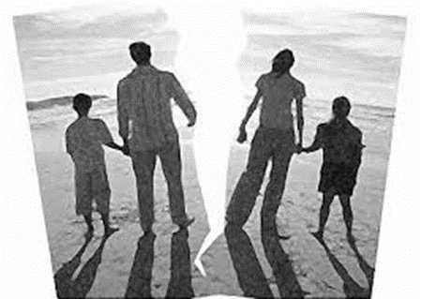
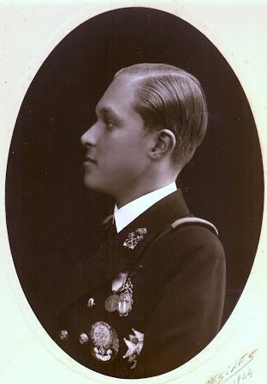
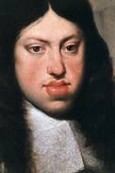
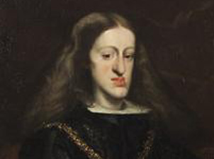
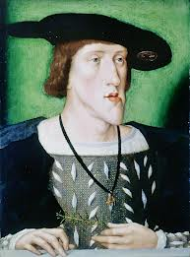
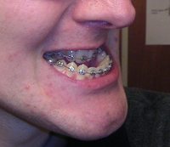
Akadályok az emberi öröklődő jellegek
vizsgálatában
Kevés a többgenerációs család, helyette
ún. mag (nukleáris) családok
Hosszú generációs idő
Családi adatok/feljegyzések hiánya: Kivéve arisztokraták: pl. Habsburg ajak – mandibuláris prognathismus
Notes:
II. Károly
V. Károly
Asztúria hercege 1924

Slide 32
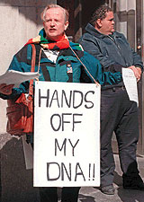
Akadályok az emberi öröklődő jellegek
vizsgálatában
A genomika kapcsán felmerült etikai kérdések
(ELSI = Ethical legal, societal implications)
Az egyén genomja a betegséghajlam kulcsa
Lehetőség visszaélésekre (már a Humán Genom Projekt elindítói is felismerték ezt)

Slide 33
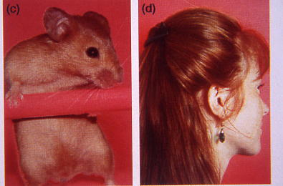
Lehetőségek az emberi öröklődés
tanulmányozására I.
Hasonló emberi/állati tulajdonságok/betegségek
hasonló öröklődésmenettel
Pl. A vörös hajszínért és a vörös szőrzetért
ugyanannak a génnek
ugyanolyan mutációja felelős

Slide 34
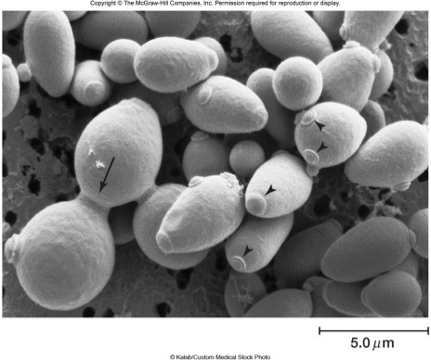
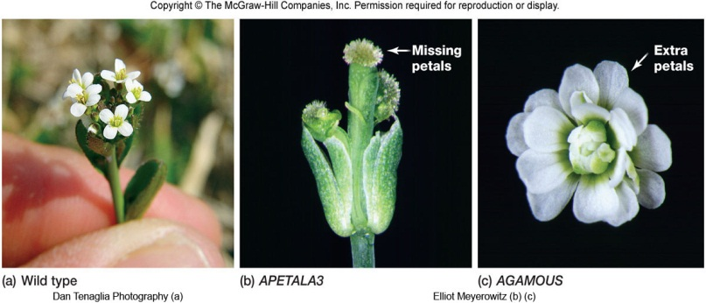
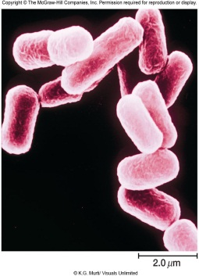
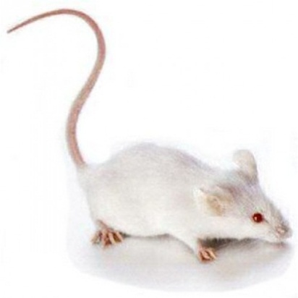
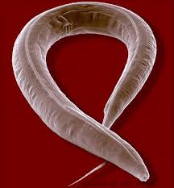
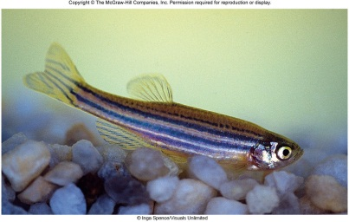
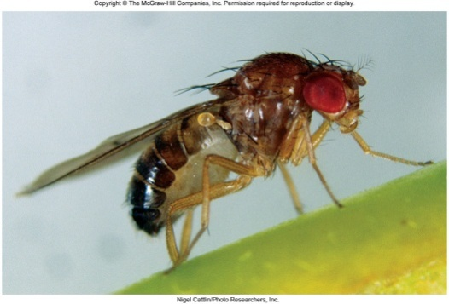
Igen nagy számú genetikai kutatási eredmény az alábbi szervezetek vizsgálatával született. Miért?
E. coli
élesztő
Arabidopsis thaliana( közönséges lúdfű)
Drosophila
Caenorhabditis
Zebra danio
egér
Rövid generációs idejű, nagy utódszámú fajokon végzett genetikai vizsgálatok

Slide 35
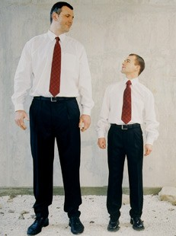
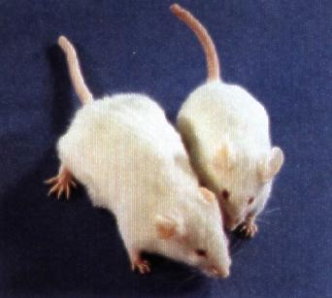
Lehetőségek az emberi öröklődés tanulmányozására II.: a genotípus és a fenotípus közötti kapcsolat megértése:
Állatkísérletek mutánsok létrehozására és mutációk azonosítására
Állatkísérletek adatainak emberre történő extrapolálása
Emberek:
Kísérleti állatok:
Módosítani a genotípust és meghatározni a fenotípust
Fenotípus vizsgálatból
következtetni a genotípusra (statisztika)

Slide 36
Viszonylag kevés gén, relatíve több RNS,
még több fehérje és nagyon sok, mindezekkel
kölcsönhatásban álló kis molekulájú vegyület van.
Genom = a sejt teljes örökítőanyag mennyisége
Transzkriptom = a sejt teljes mRNS mennyisége
Proteom = a sejt teljes fehérje mennyisége
Metabolom = a sejt teljes „kis molekula” mennyisége

Slide 37
Klasszikus genetika = egy, legfeljebb néhány gén
egyidejű vizsgálatát
teszi lehetővé
Genomika = a teljes örökítőanyag és így a teljes
génkészlet egyidejű vizsgálatát
teszi lehetővé

Slide 38
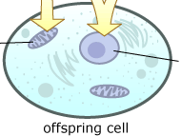
Genom
Egy sejt teljes örökítőanyag mennyisége
Mitokondriális
Nukleáris

Slide 39
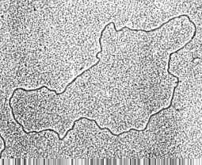



A nukleáris és mitokondriális genom
A nukleáris DNS-t valamennyi ősünktől örököljük
A mitokondriális DNS csak egy „vérvonaltól” örökölhető

Slide 40

A mitokondriális genom
16 569 bázispárból áll,
és mindössze 37 gént
tartalmaz.

Slide 41

A nukleáris genom szerveződése

Slide 42

A emberi nukláris genom szerveződése
(kódoló)
Mb (megabázis): 1 millió bázis

Slide 43

A emberi nukleáris genom szerveződése
A többi
funkciója?
A génexpresszió szabályozása

Slide 44

Az evolúció során a fajok komplexitásának növekedésével
nőtt a fehérjét nem-kódoló DNS mennyisége is. Ez a korábban
„szemétnek” tartott DNS felelős lehet a fajok komplexitásáért.

Slide 45

AZ EMBEREK NAGYON HASONLÓAK
Két ember genomja 99,8%-ban azonos. Az Afrikából kirajzó és a Földet
benépesítő emberelődök relatíve keveset változtak a vándorlás alatt.

Slide 46

AZ EMBEREK NAGYON KÜLÖNBÖZŐEK
Két ember között kb.
3 millió bázispárnyi
különbség van
(minden 1000. bázis eltérő)
Kevés génnek is nagy hatása
lehet a megjelenésre
Notes:
2018. 01. 27. 10:39
A férfi török, a nő indiai.

Slide 47
Egyetlen nukleotidnyi eltérések (SNP)
Single nucleotide polymorphisms
99,9% szekvencia egyezés
Populációs gyakoriság ≥1%

Slide 48
A emberi nukláris genom szerveződése
(kódoló)
Mb (megabázis): 1 millió bázis

Slide 49

Jelentős számú repetitív szekvencia a genomban

Slide 50



Transzpozonok felfedezése
Barbara McClintock
1983, Nobel díj
’cut and paste’
‘copy and paste’

Slide 51

„Cut and paste” transzpozíció
Tnp: coding region for transposase
TIR: terminal inverted repeats
TSD: target site duplication
Cell Mol Life Sci. 2009;66:1073-93.
Molecular domestication of transposable elements: from detrimental parasites to useful hostgenes.
Sinzelle L, Izsvák Z, Ivics Z.

Slide 52

Human Genome Project (HUGO)
1990-2003
Nemzetközi összefogással végzett projekt a humán genom megszekvenálására és a gének azonosítására.

Slide 53
ENCODE Encyclopedia of DNA Elements Project (2003-2012)
Cél:
Az egymással kölcsönható, funkcionális DNS-elemek enciklopédiájának elkészítése, függetlenül attól, kódolnak-e géneket vagy sem.
Legfőbb eredmény:
Feltehetőleg a humán DNS sokkal nagyobb része aktív, mint azt korábban feltételezték.
A genom jelentős része a kódoló DNS szakaszok (1%) kifejeződését szabályozza.

Slide 54

Humán genom + humán mikrobiális genom (mikrobiom)

Slide 55
A genomika néhány szakterülete
Komparatív (Összehasonlító) genomika
  Különböző fajok genomjának összehasonlítása a fajok ill. gének evolúciójának megismerésére
Strukturális genomika
  A fehérjék 3D szerkezetének azonosítására
Farmakogenomika
  Gének és fehérjék vizsgálata gyógyszerterápiás célpontok azonosítására

Slide 56


Slide 57

Az ember genomja 4%-ban különbözik a csimpánzétól

Slide 58
A humán genom 1%-ának analízise
rávilágított arra, hogy:
A genom legnagyobb része átíródik
A korábban át-nem-íródónak vélt DNS
szekvenciák átíródnak
Több promóter van, mint gondoltuk,
ezért a gének részeikből többféleképpen
épületnek fel
Szabályozó szekvenciák nemcsak a gének
kezdetén vannak, hanem mindenhol
Kromatin szerkezete a DNS replikációt
és a transzkripciót is szabályozza
Az emberi genom 5 %-a az összes emlősben
erősen konzervált
A genom funkcionális részei a fajok között
variálódnak. Ezek a szekvenciák jelenthetik az
evolúció tartalékát, ami fajspecifikus lehet

Slide 59



Dolly, a klónozott birka (1996)

Slide 60





Eddig összesen 22 faj egyedeit sikerült klónozni
Copy cat, 2002, USA
2012, India
2008, Korea
2010, USA
2007, Canada

Slide 61


2018: majom klónozás

Slide 62

A genetika pszichológiai hatása
>800 ikerpár adatai alapján:
A gének szerepet játszanak az önkontrollban, döntéshozatali képességben, szocializációs hajlamban, céltudatosságban, a tanulásra és fejlődésre való képességben.
Archontaki D et al. Genetic influences on psychological well-being: a nationally representative twin study. 2013;81:221-30

Slide 63


A genetika befolyásolja a politikai nézeteket
A politikai orientáció jobban megjósolható genetikai alapon, mint az élettartam vagy az alkoholizmusra való hajlam.

Slide 64


A változatosságkeresés genetikai alapja

Slide 65


Genetika és a hűtlenség

Slide 66


A genetika befolyásolja a betegek gyógyszerekre adott válaszát

Slide 67






A genetika befolyásolja a betegek gyógyszerekre adott válaszát (farmakogenetika)

Slide 68
HUMÁNGENETIKA: MIÉRT?
Meg kell határozni a változatos fenotípusok mögött
rejlő genotípusokat, hogy:
Megértsük a genetikai diverzitás biológiai alapját
Prenatális diagnosztika
Kockázatbecslés
Korszerű terápiás eljárások kifejlesztése
Genetikai defektusok kijavítása
Egyedek azonosítása: igazságügyi orvostani és
evolúciós vizsgálatok

